Slide 2
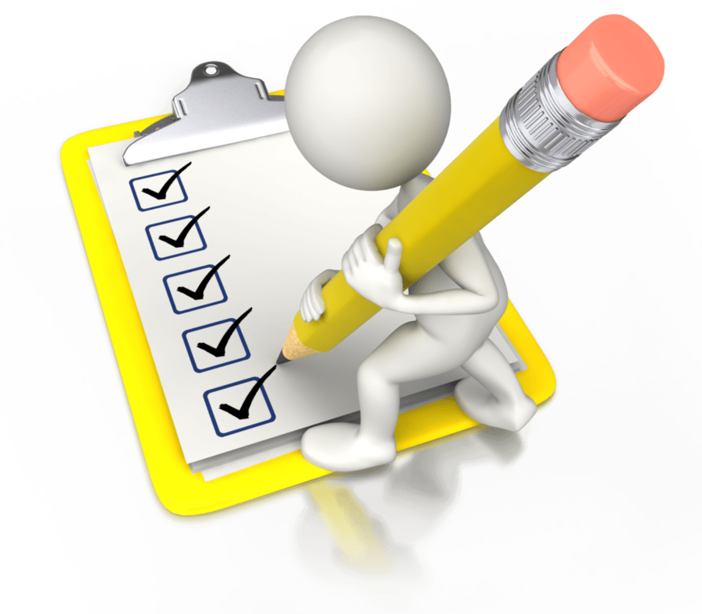
الحضور
والغياب

Slide 3
المادة: التربية الإسلامية
اليوم والتاريخ : الأثنين 4 / 10 / 2021
الحصة: الخامسة
المعلمة : أ. شيخه محمد السبوسي

Slide 5
الحلال بين
حديث شريف

Slide 6
نواتج التعلم
يقرأ الحديث الشريف بلغة سليمة
يبين الهدايات الواردة في الحديث الشريف
يكتشف أهمية تجنب الشبهات
يحرص على سلامة القلب بتجنب الشبهات

Slide 7
نشاط مجموعات التيمز

Slide 9
عن النعمان بن بشير قال: سمعت رسول الله  يقول:
" إن الحلال بين وإن الحرام بين وبينهما مشتبهات لا يعلمهن كثير من الناس، فمن اتقى الشبهات استبرأ لدينه وعرضه، ومن وقع الشبهات وقع في الحرام، كالراعي يرعى حول الحمى يوشك أن يرتع فيه ، ألا وإن لكل ملكٍ حمى ألا وإن حمى الله محارمه، ألا وإن في الجسد مضغة إذا صلحت صلح الجسد كله وإذا فسدت فسد الجسد كله ألا وهي القلب" رواة مسلم

Slide 10
معاني مفردات الحديث الشريف
ما أباحه الله ولا إثم في فعله أو تركه | الحلال
ظاهر ومعلوم | بين
ما طلب الشرع تركه على سبيل الإلزام ويعاقب فاعله ويثاب تاركه | الحرام
تحتمل الحل الحرمة | مشتبهات
طلب سلامة دينه وسمعته من الطعن | استبرأ لدينه وعرضه
يجعل ماشيته ترعى في الحمى | يرتع
أرض محمية يمنع عامة الناس من دخولها | لكل ملك حمى
قطعة لحم صغيرة | مضغة

Slide 11
النشاط الأول
https://www.liveworksheets.com/1-cr2147658tm

Slide 13
الأحكام الشرعية
الحرام
الشبهات
الحلال

Slide 14
النشاط الثاني
https://wordwall.net/resource/22728408

Slide 15
الأنشطة الجماعية و الفردية

Slide 16
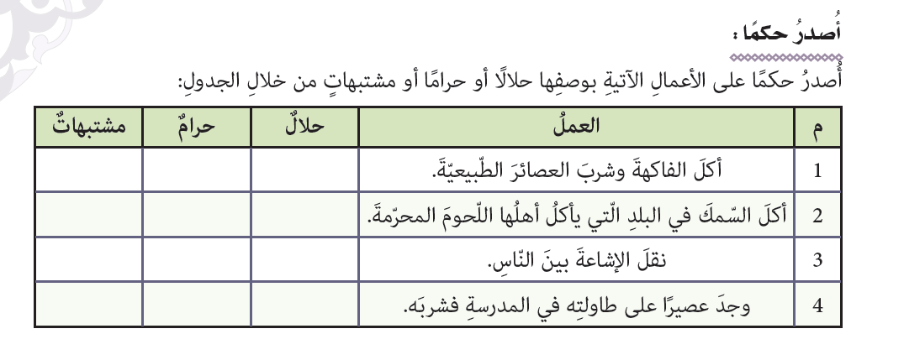
فردي

Slide 17
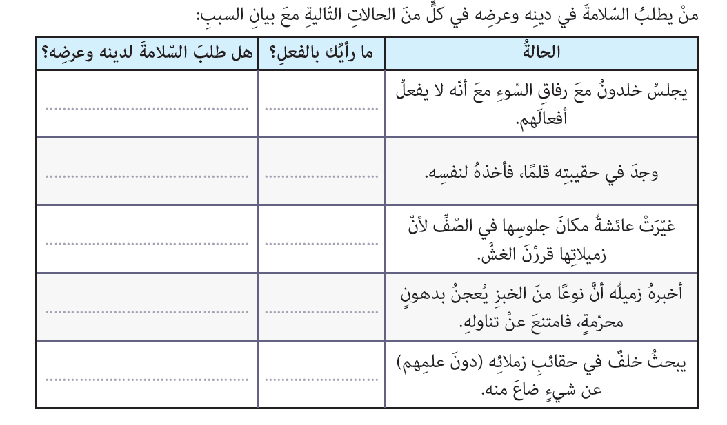
جماعي
لا
لا أوافق
لا
لا أوافق
نعم
أوافق
نعم
أوافق
لا
لا أوافق

Slide 18
جماعي
أمتنع عن شرائها
لا أشتريها وأحذر الناس منها
لا أشتري لأن في ذلك شبهة وسرقة لحقوق القناة المالكة

Slide 19
كلاهما يحث المسلم أن يبتعد عن الشبهات
صلاح القلب يؤدي لصلاح الجوارح

Slide 20
التقويم الختامي
https://quizizz.com/admin/quiz/6159dcc3a14b0f001d0711e4

Slide 21
الواجب المنزلي
https://moe.alefed.com/teacher/?1631435509700#/lessons/lesson/267de350-d94a-4b51-af9b-000000028214/content/b63e3d5b-88bb-4cc2-8c21-a26739ff54c2/class/d122bcb3-332d-4407-b157-d1b518ab9eb9/termOrder/1/lessonOrder/9/cclLessonId/28214

